Slide 1
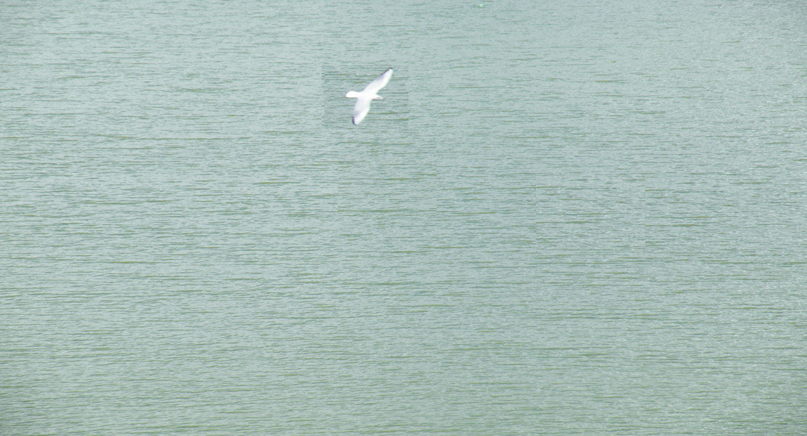
机械运动复习

Slide 2
标准
有位置变化
运动
运动与静止
参照物
无位置变化
静止
相对静止
位置
变化
意义：
生
活
定义：
速度
(v)
比较方法
相同t，比s
(s/t)
公式：v=s/t
机械运动（运动）（运动是绝对的）
快慢
相同s，比t
(t/s)
单位及换算：
1m/s=3.6km/h
匀速直线运动：速度不变
(v=s/t)
常见速度：
单位及换算：
直线运动
（简单）
变速直线运动：速度变化
工具:
(平均速度：v=s/t)
长度
测量
使用方法：
分类
读数：
减小方法
多次测量求平均值
原理
误差
曲线运动
（复杂）
测量平均速度
v=s/t
估测、特殊测量
时间
测量
单位及换算：
工具:
不是错误
读数：

Slide 3
考点一：长度和时间的测量
命题点1：单位及其换算
1. 请填上合适的单位或数值：
（1）在高速公路上行驶的汽车速度为30 _______；
（2）人的头发直径约为70_____ ；
（3）我们学校教学楼每层的高度约为_________m．
m/s
um
3
9×10⁻²
7.5×10²
2. 9×10⁻⁵m=__________mm 7.5×10⁸μm= ___________m
120
5
3. 2h= ______min；300s=_____ min．
20
18
4. 72km/h= ______m/s；5m/s=_____km/h．

Slide 4
考点一：长度和时间的测量
命题点2：刻度尺的使用
C
1、如图所示，下列使用刻度尺的方法中正确的是（ ）
A B C D

Slide 5
2.（2015•薛城期中）用直尺和三角板测圆柱体直径，图中方法正确的是（ ）
D
A B C D

Slide 6
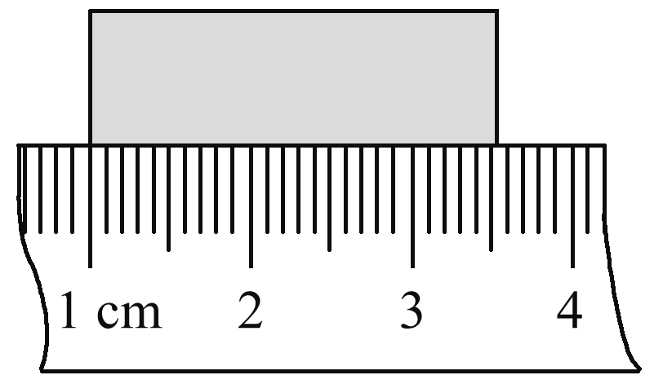
考点一：长度和时间的测量
命题点3：刻度尺的读数
1.(2015•薛城期中)如图中该刻度尺的分度值是________ cm,被测物体的长度是________ cm.

Slide 7
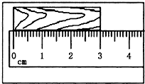
3.80cm
3.00cm
2.05cm

Slide 8
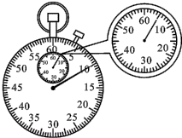
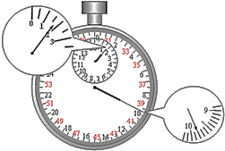
考点一：长度和时间的测量
命题点4：秒表读数
1min39.8s
5min10s

Slide 9
考点一：长度和时间的测量
命题点5：误差-----辨析
1.（2015•薛城期中）下列关于误差和错误的说法，正确的是（ ）
A．多测几次求平均值，使用精密仪器和改进实验方法可以避免误差
B．改进实验方法，选用精密的测量工具，可以减小误差
C．测量中的误差和错误都是不可避免的
D．测量中的误差是由于未遵守操作规则而引起的

Slide 10
考点一：长度和时间的测量
命题点5：误差---数据处理
（2015•薛城期中）小明用塑料卷尺测一张桌子的长度，他不怕麻烦测了五次，这是为了__________．五次测量记录分别是：75.1cm、75.2cm、75.1cm、77.2cm、75.3cm，但以上测量记录有一次记错了，是第 次．剔除错误数据后，这一物体的长度应记作 ．
减小误差
四
75.2cm．
75.1cm+75.2cm+75.1cm+75.3cm
4
=75.175cm

Slide 11
考点一：长度和时间的测量
命题点5：误差---数据处理
【练一练】（2016•薛城期中）某同学用在学习长度测量时，物理老师叫该同学用分度值为1mm的刻度尺进行测量，他用同一把刻度尺对同一物体的长度进行了5次测量，结果如下：18.32cm、18.34cm、18.345cm、18.35cm、18.75cm，则该物体的长度应记为（ ）
A．18.34cm B．18.35cm C．18.429cm D．18.45cm

Slide 12
考点二：运动的描述
命题点1：判断运动状态
(2017 •益阳) 某大学两位研究生从蚂蚁身上得到启示，设计出如图所示的“都市蚂蚁”概念车．这款概念车小巧实用，有利于缓解城市交通拥堵．下列关于正在城市中心马路上行驶的此车说法正确的是（ ）
A．以路面为参照物，车是静止的 B．以路旁的树木为参照物，车是静止的 C．以路旁的房屋为参照物，车是运动的 D．以车内的驾驶员为参照物，车是运动的

Slide 13
考点二：运动的描述
命题点2：选择参照物
(2017 •安顺) 假期到了，同学们送小明乘列车回家．几个同学看着列车徐徐地向前开动了，小明坐在窗边，却看到同学们渐渐向后退去，原因是几个同学和小明所选择的参照物分别是（ ）
A．地面、列车 B．列车、地面 C．列车、列车 D．地面、地面

Slide 14
考点二：运动的描述
【练一练】
1.（2015•薛城期中）坐在甲车里的人，看见路边树木向北运动，则甲车向 运动．他看到并排的乙车静止，若以树木为参照物，乙车是 的．（此空选填“静止”或“运动”）
2.(2017•菏泽) 在平直轨道上匀速行驶的火车内，放在小桌上的茶杯相 对于下列哪个物体是运动的？（ ）
A.这列火车的车厢 B.坐在车厢椅子上的乘客
C.从旁边走过的列车员 D.关着的车门

Slide 15
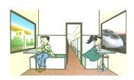
考点二：运动的描述
3. (2017•扬州) 如图所示，菲菲和翔翔坐在车厢内，观察判断火车的运动情况。菲菲：以窗外的动车为参照物，火车的位置变化了，因此火车是运动的。翔翔：以窗外的站台为参照物，火车的位置没有变化，因此火车是静止的。以上判断 A．菲菲正确 B．翔翔正确 C．两人都正确 D．两人都不正确

Slide 16
考点三：运动的快慢
命题点1：比较运动快慢的方法
如图甲、乙所示，是百米赛跑运动员快慢的比较方法，其中：图甲表示快慢的方法是_________________________，图乙表示快慢的方法是___________________________．
相同时间，比路程
相同路程，比时间

Slide 17
考点三：运动的快慢
命题点2：理解匀速直线运动速度含义
（2015•薛城期中）由匀速直线运动公式V=s/t可知，匀速直线运动的速度（ ）
A．与路程成正比 B．与时间成正比
C．随路程和时间的变化而变化 D．与路程和时间无关

Slide 18
考点三：运动的快慢
命题点3：理解平均速度的含义
1、一个物体沿直线运动，它在第一分钟内、第二分钟内、第三分钟内通过的距离都是300m．在这三分钟内物体做的是（ ）
A．匀速直线运动 B．变速运动 C．变速直线运动 D．不能确定

Slide 19
考点三：运动的快慢
2、运动会上，100m决赛，中间过程张明落后于王亮，冲刺阶段张明加速追赶，结果他们同时到达终点。关于全过程中的平均速度，下列说法中正确的是（ ）
A.张明的平均速度比王亮的平均速度大
B.张明的平均速度比王亮的平均速度小
C.二者的平均速度相等
D.不是匀速直线运动，无法比较

Slide 20
考点三：运动的快慢
3、乌龟和兔子同时从起点跑出，兔子在远远超过乌龟后，便骄傲地睡大觉。当它睡醒后才发现：乌龟已经爬到了终点。关于这个赛跑过程，下列说法正确的是
A．兔子始终比乌龟跑得快
B．只有选地面为参照物后，才能说乌龟是运动的
C. 兔子在睡觉时肯定是静止的
D．乌龟的平均速度比兔子的平均速度大

Slide 21
考点三：运动的快慢
4、一个人骑自行车前进，开始以2m/s的速度匀速走了40m，然后又以5m/s的速度匀速走了50m，则他在整个路程中的平均速度是（ ）
A．3m/s B．7m/s C．3.5m/s D．2.5m/s
A

Slide 22
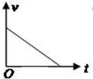
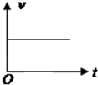
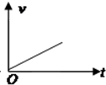
考点三：运动的快慢
命题点4：运动图像
1、 （2015•薛城期中）如图是某物体运动的s-t图象，则选项中能与之相对应的v-t图象是（ ）
A B C D

Slide 23
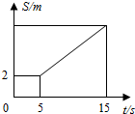
考点三：运动的快慢
2、如图是某物体的s-t图象，由图象可知前5s内物体通过的路程是______m，在5s-15s内做________________运动．
0
匀速直线

Slide 24
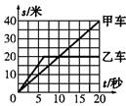
考点三：运动的快慢
3、图是甲、乙两辆同时从同一地点出发的小车的s-t图像，由图像可知（ ）
A．7～20秒钟乙车做匀速直线运动
B．在0～5秒时间内，乙车的速度比甲车的速度大
C．第10秒钟时，甲、乙两车速度相同
D．经过5秒钟，甲车通过的路程比乙车大
B

Slide 25
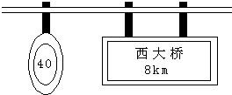
考点三：运动的快慢
命题点5：速度计算相关问题------ 标志牌
限速40km/h
1、（2016•薛城期中）如图所示，“40”表示_______________ ，在遵守交通规则的前提下，从看到这两个标志牌的地方到达“西大桥”，匀速行驶的汽车最快需_________ min．
12

Slide 26
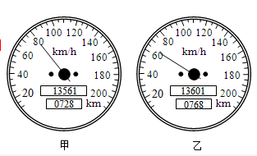
考点三：运动的快慢
命题点5：速度计算相关问题------速度表
小明一家双休日驾车外出郊游，在
汽车行驶的过程中，小明同学观察
了一下速度及里程表盘如图10甲所示．
此时汽车的行驶速度为___________，
汽车行驶了半个小时后．表盘的示数如图1O乙所示，那么这段时间内汽车行驶的平均速度为___________．

Slide 27
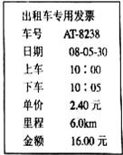
考点三：运动的快慢
命题点5：速度计算相关问题------ 出租车发票
2、如图所示，为某同学乘坐出租车到达目的地时的出租车专用发票．则出租车在该段路程行驶的平均速度为（ ）
A．1.2km/h B．120km/h
C．12m/s D．20m/s
D

Slide 28
考点三：运动的快慢
命题点5：速度计算相关问题------ 比值问题
3、甲、乙两物体都做匀速直线运动．甲、乙经过的路程之比为
1：2，所用的时间之比为1：4，则甲乙的速度之比为（ ）
A．1：2 B．8：1 C．2：1 D．1：8
C

Slide 29
考点三：运动的快慢
命题点5：速度计算相关问题------火车过大桥（山洞）问题
4、（2016•薛城期中）一辆长30m的大型平板车，在匀速通过70m长的大桥时，所用时间是10s，该平板车的行驶速度为（ ）
A．10m/s B．7m/s C． 3m/s D． 4m/s
【拓展】它以同样的速度通过另一座桥，用了20s的时间，那么这座桥的长度是（ ）
A．140m B．170m C．200m D．230m

Slide 30
考点三：运动的快慢
命题点5：速度计算相关问题------列车时刻表
5、（2016•薛城期中）以下是合福线G1632次列车时刻表，如果你乘坐该次列车从南平北站出发前往八闽第一名山“武夷山”旅游．求：（1）从福州至上海的距离；
（2）从福州至上海需多长时间；（3）该次列车从福州发车运行至上海的平均速度为多少km/h。
站次 | 站名 | 到达时间 | 开车时间 | 停留时间 | 里程
1 | 福州 | 始发站 | 08：00 |  | 0km
2 | 南平北 | 08：33 | 08：35 | 2min | 121km
3 | 建瓯西 | 08：53 | 08：55 | 2min | 174km
4 | 武夷山东 | 09：11 | 09：13 | 2min | 225km
12 | 上海 | 12：37 | 终点站 |  | 876km

Slide 31
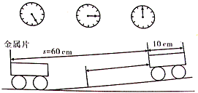
实验：测量平均速度
如图是测平均速度的实验装置：
（1）这个实验的原理是_________ ，
需要的测量工具是钟表和___________ ．
（2）该实验中，金属片的作用是____________．
（3）小车所放的斜面应保持较 ________（填“大”或“小”）的坡度，这样小车在斜面上运动时间会 _______（填“长”或“短”）些，便于测量_______．
刻 度尺
便于测量时间
小
长
时间

Slide 32
（4）若秒表每格1s，小车全程的平均速度是
_________ m/s．小车上一半路程的平均速度
______（填“大于”“小于”或“等于”）
小车下一半路程的平均速度．
（5）小车从斜面顶端运动到底端过程中，做的是__________（填“匀速”或“变速”）直线运动．
（6）实验前必须学会熟练使用电子表，如果在实验过程中，当小车运动了一小段距离才开始计时，则会使所测的平均速度偏_________（填“大”或“小”）．
0.12
小于
变速
大

Slide 33
【练一练】
1.（2015•薛城期中）如图是测平均速度的实验装置：
（1）实验的原理是 ；
（2）实验中为了便于测量小车的运动时间，斜面应保持 坡度
（填“较小”或“较大”）．
（3）由实验测量可知，小车通过上半程的平均速度比小车通过下半程的平均速度 （填“小”、“大”或“等于”），表明小车做的是 （填“匀速”或“变速”）运动．

Slide 34
2.（2016•薛城期中）小明用如图所示的装置做
“测量平均速度”的实验，请回答以下问题：
（1）实验中需要使用的测量工具是 、 ，实验原理是 v= ．
（2）实验时应保持斜面的倾角较小，这是为了减小测量 （填“路程”或“时间”）时造成的误差．
（3）斜面倾角不变时，小车由静止释放，小车通过的路程越长，其平均速度越 （大/小）．

